Slide 1


















Slide 2
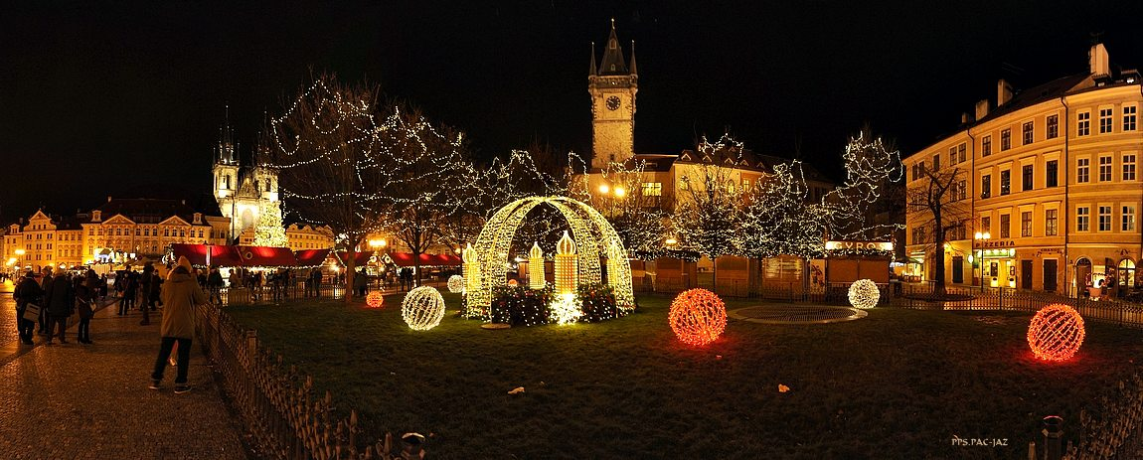
PRAGA

Slide 3
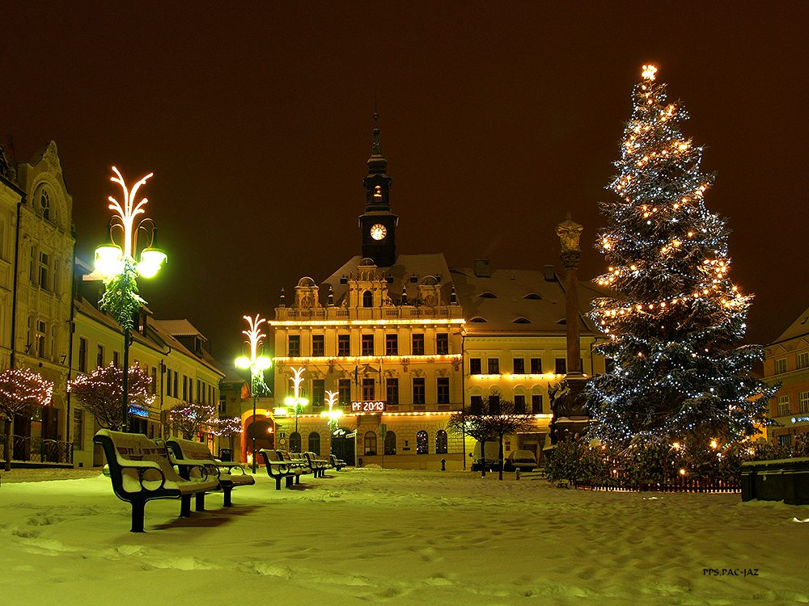

Slide 4
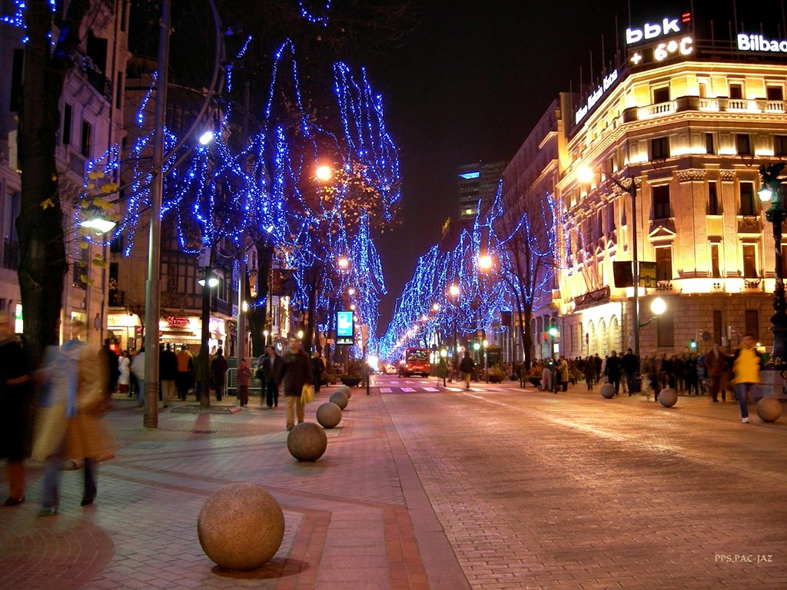

Slide 5
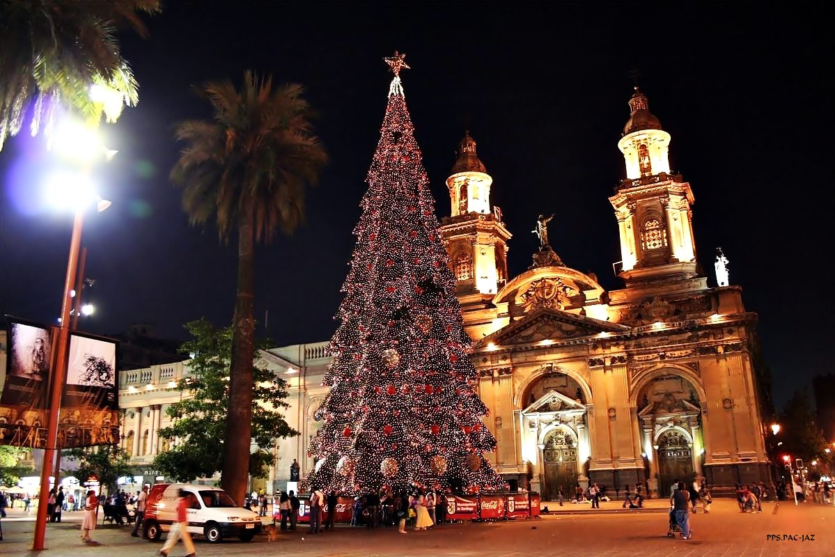

Slide 6
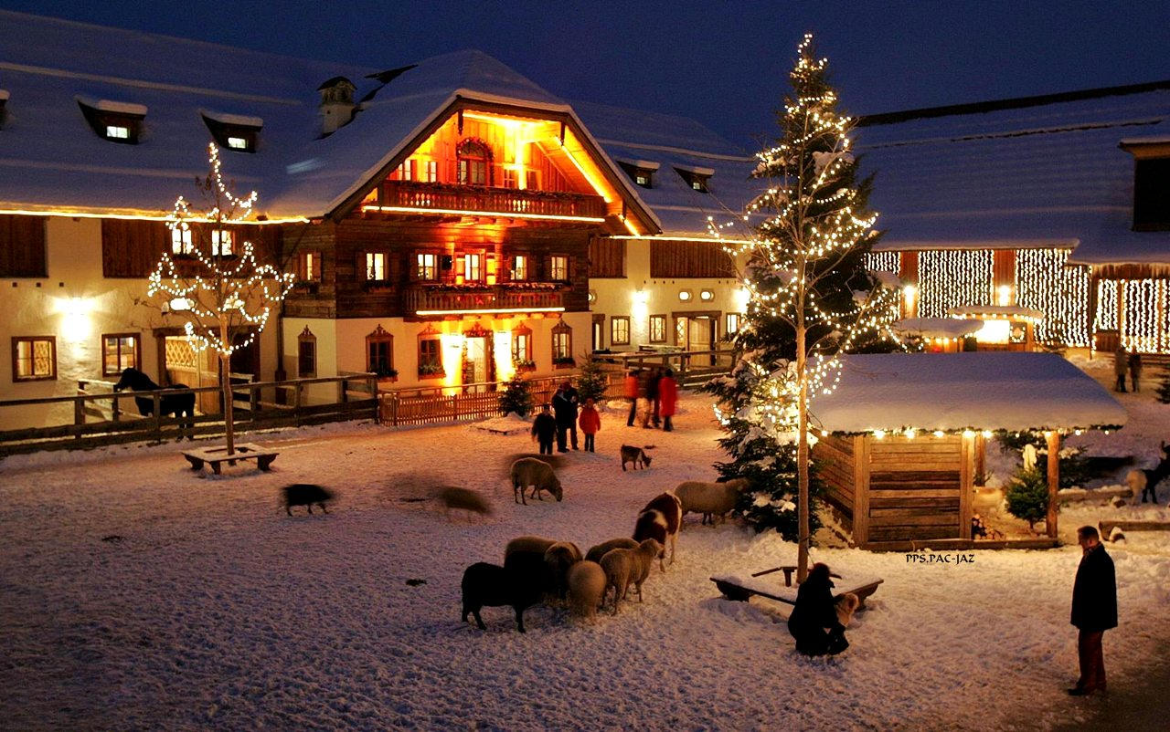

Slide 7
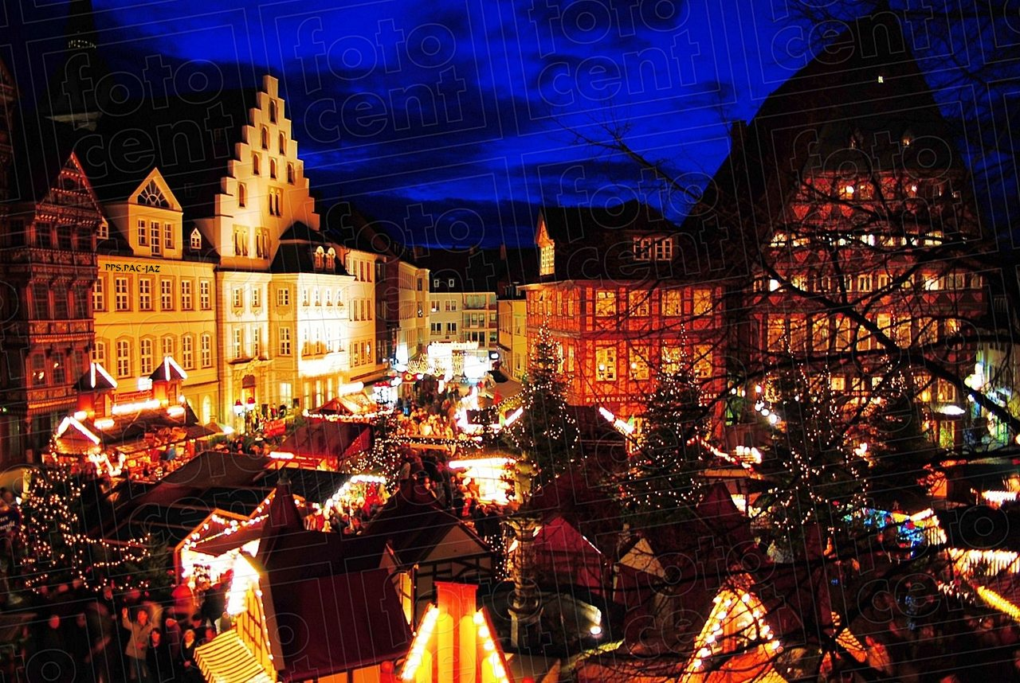
ALEMANIA - MERCADILLOS

Slide 8
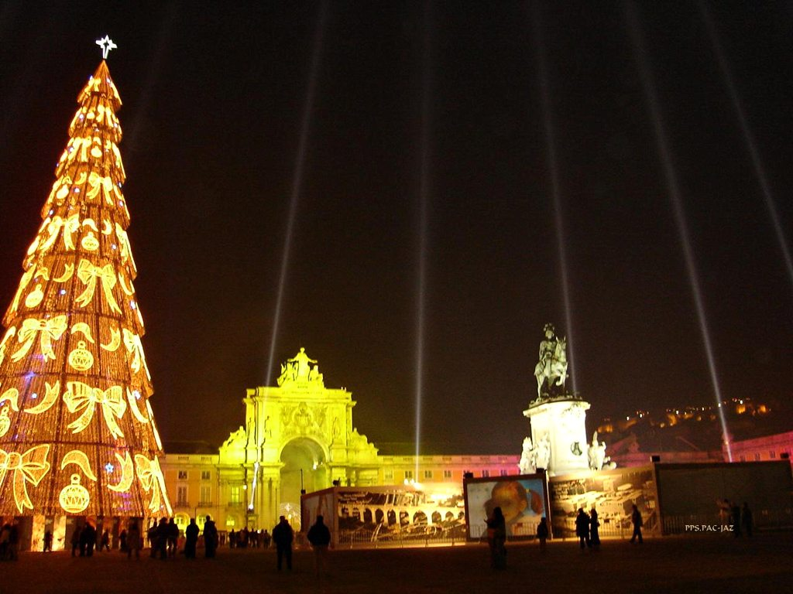
LISBOA

Slide 9
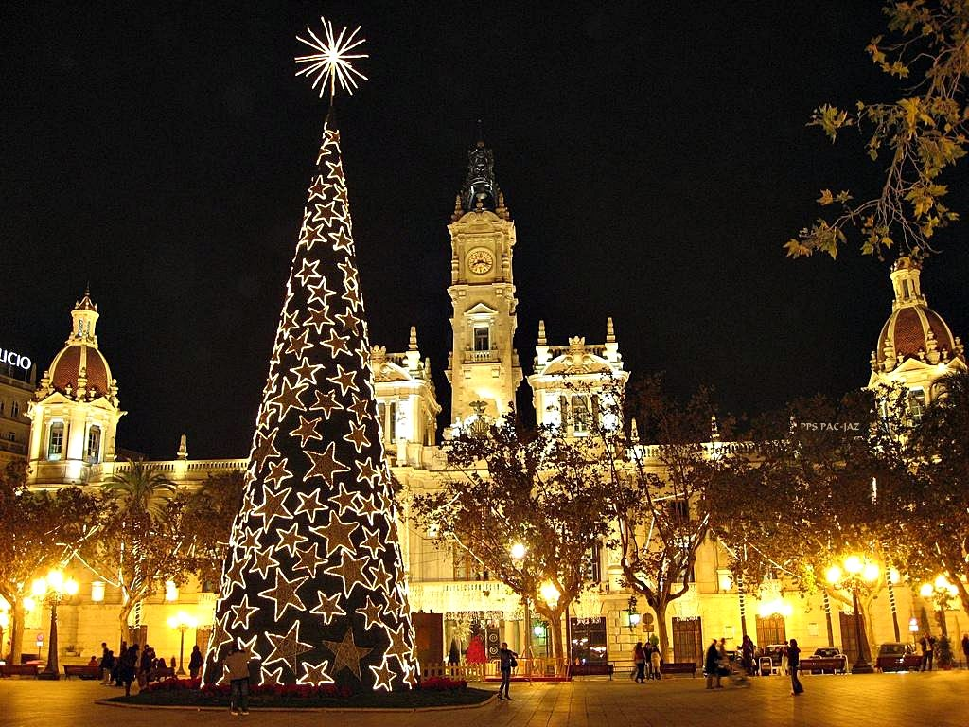
VALENCIA

Slide 10
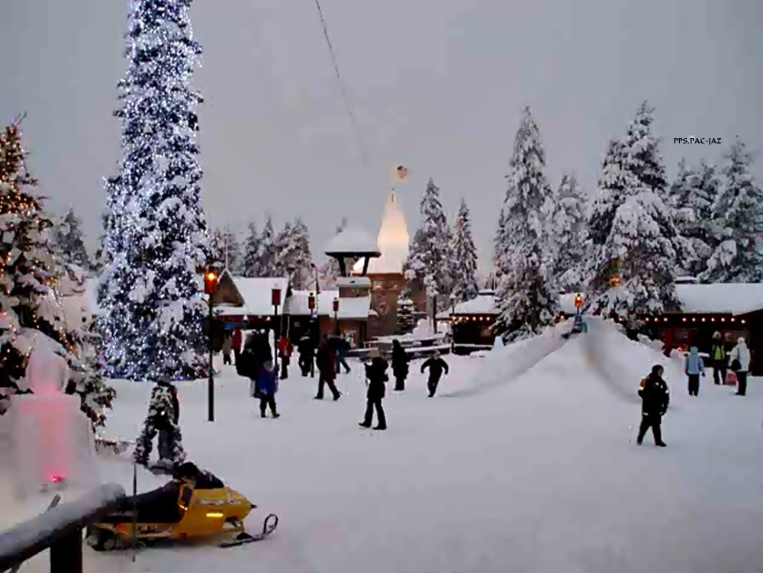
FINLANDIA

Slide 11
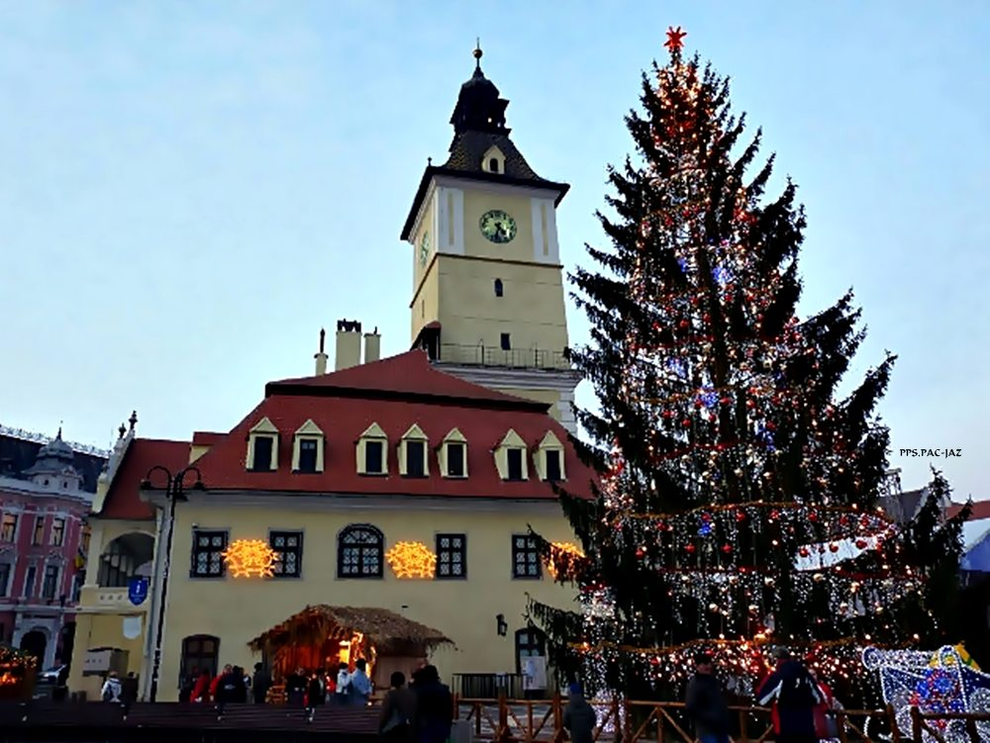
RUMANIA

Slide 12
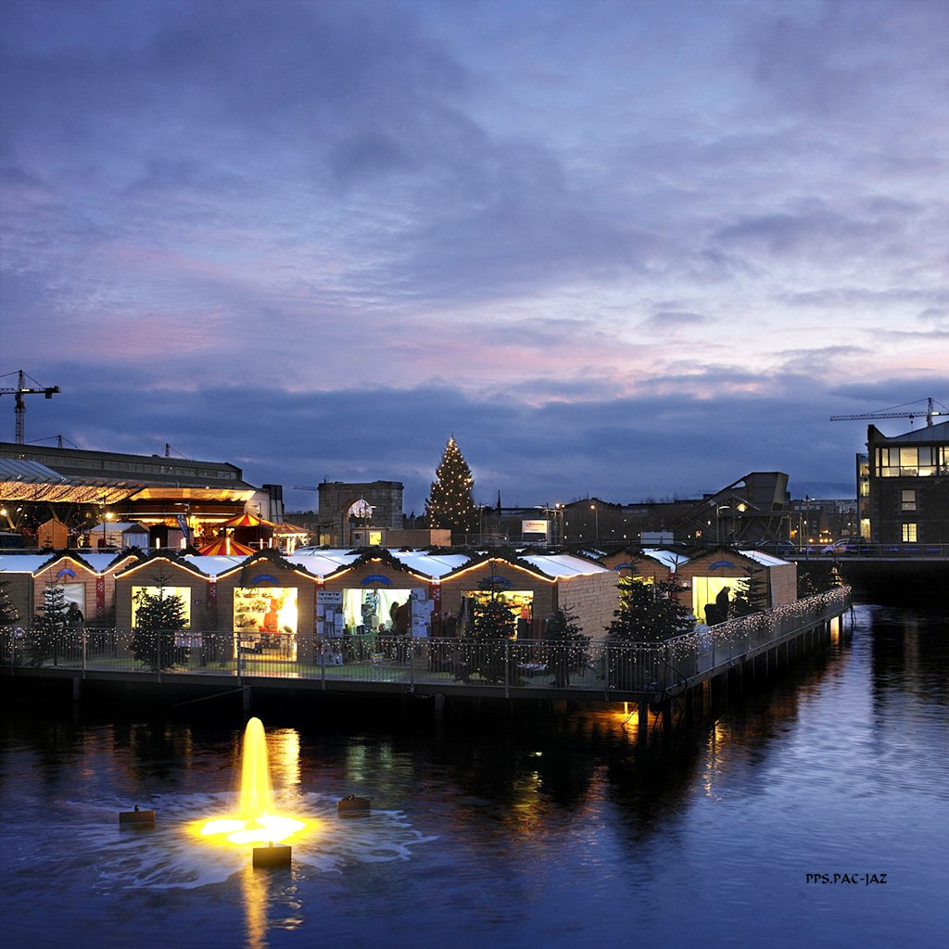
DUBLIN

Slide 13
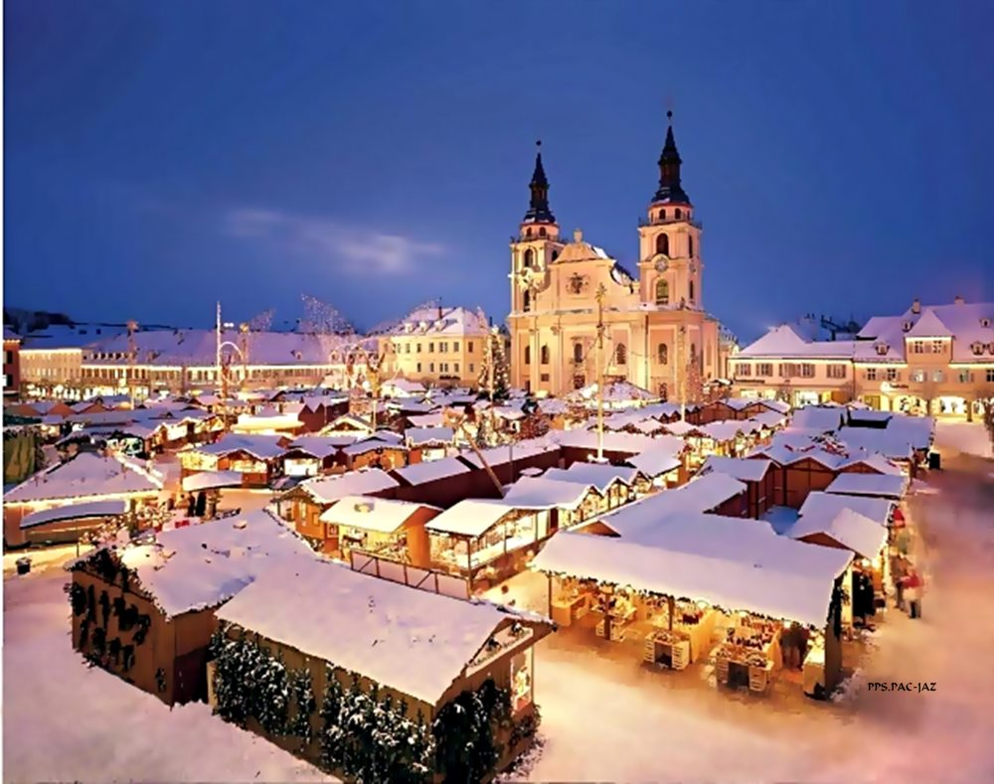
ALEMANIA

Slide 14
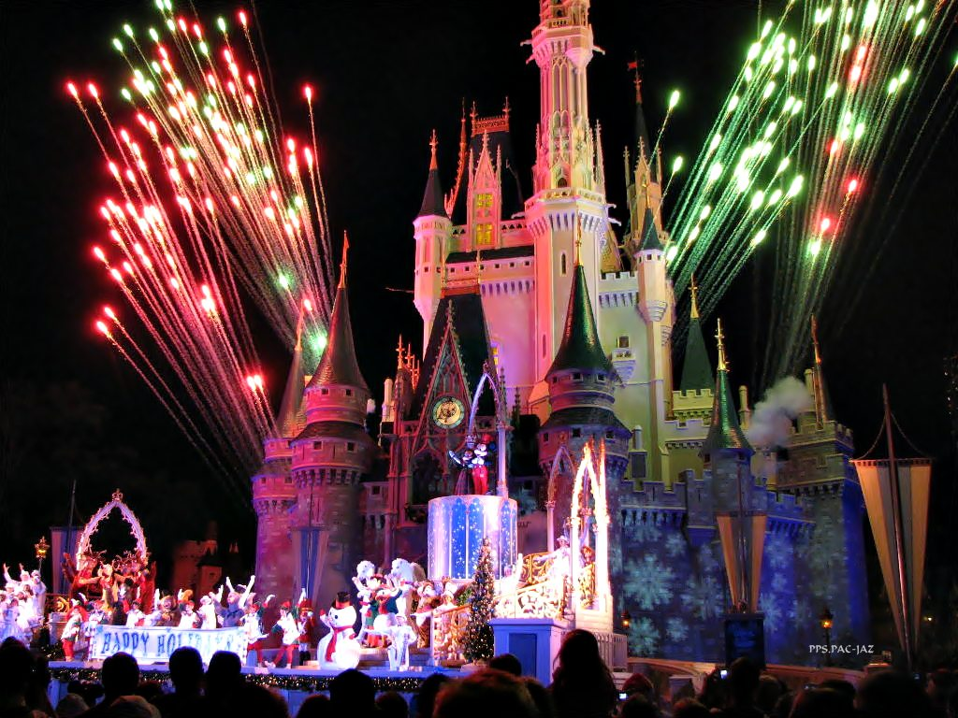
ORLANDO - EEUU

Slide 15
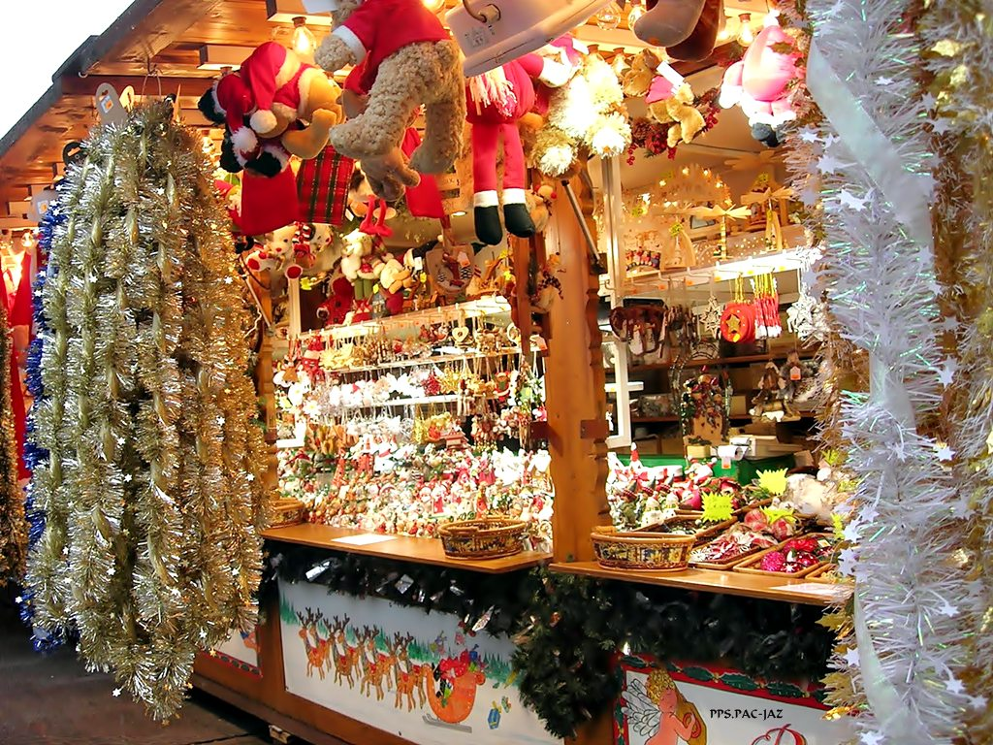

Slide 16
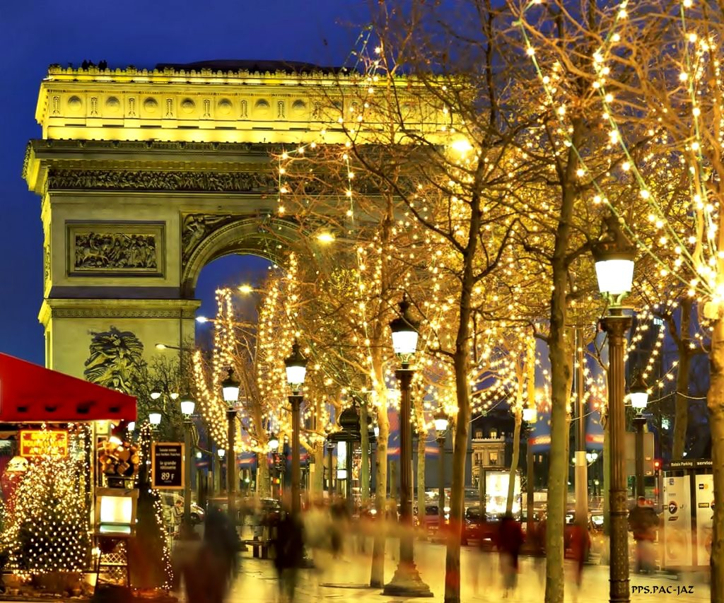
PARIS

Slide 17
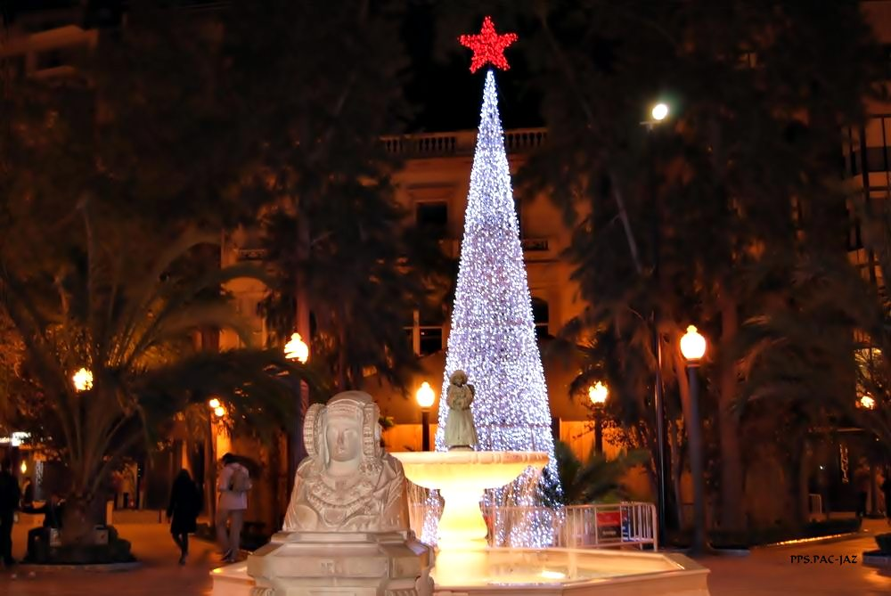
ELCHE

Slide 18
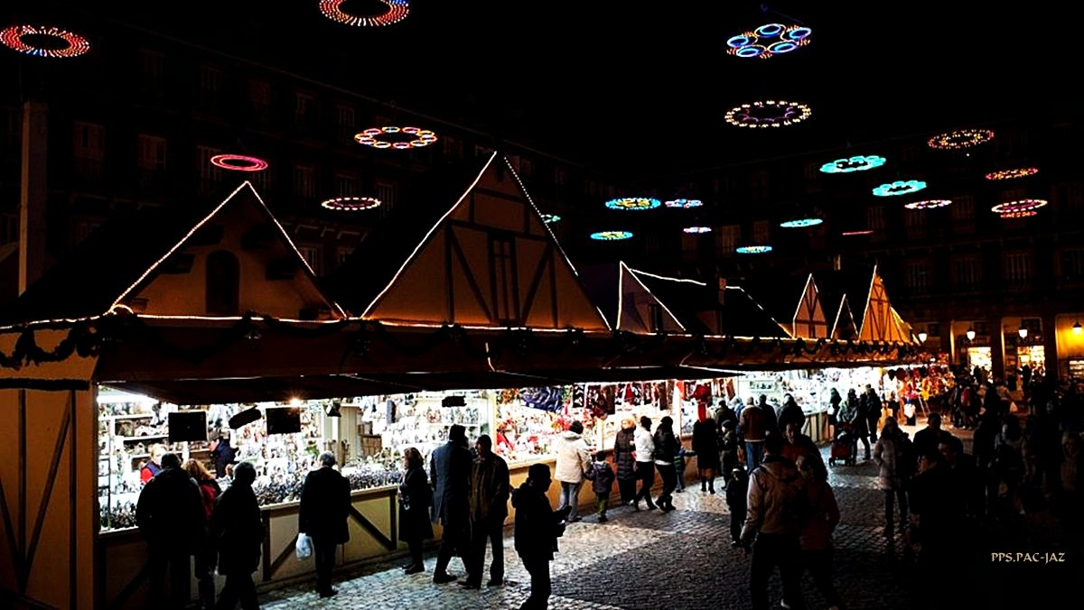
MADRID

Slide 19
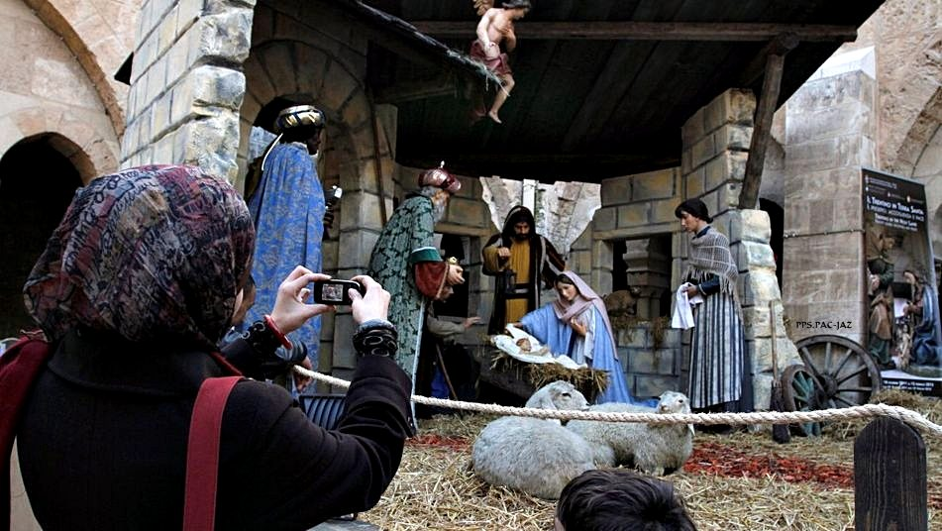
BELEN

Slide 20
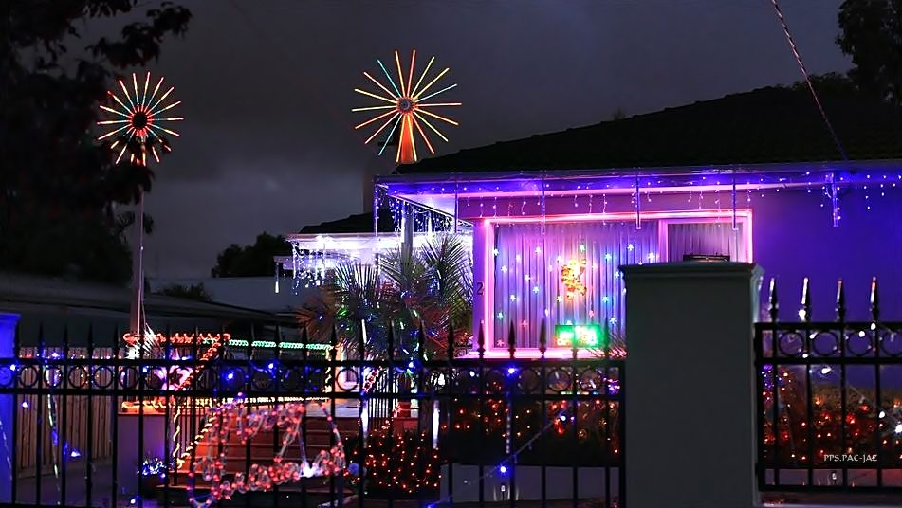
AUSTRALIA

Slide 21
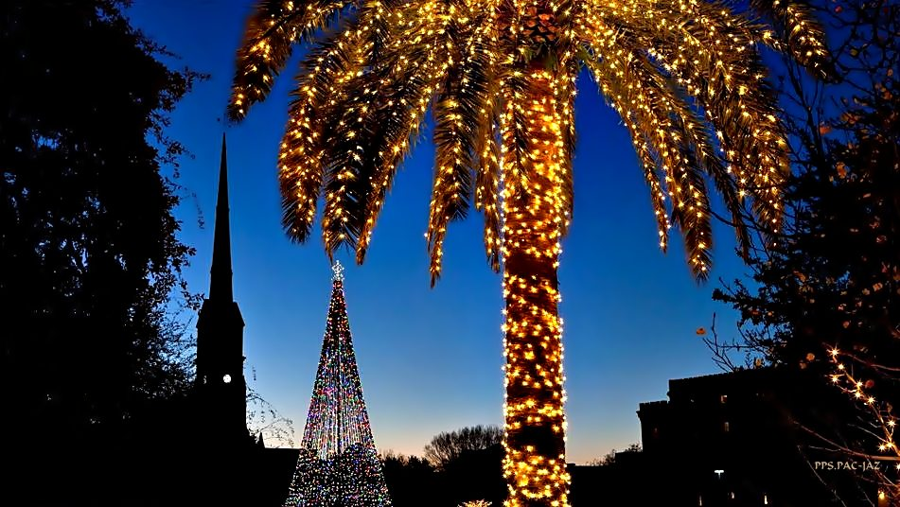
CAROLINA DEL SUR - EEUU

Slide 22
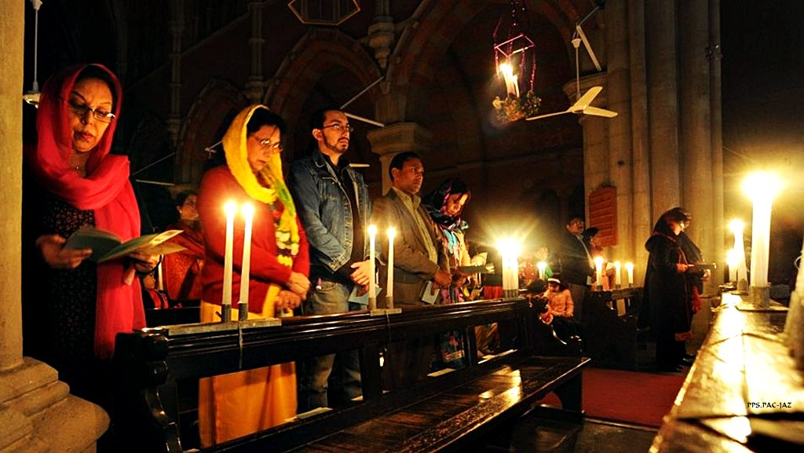
PAKISTAN

Slide 23
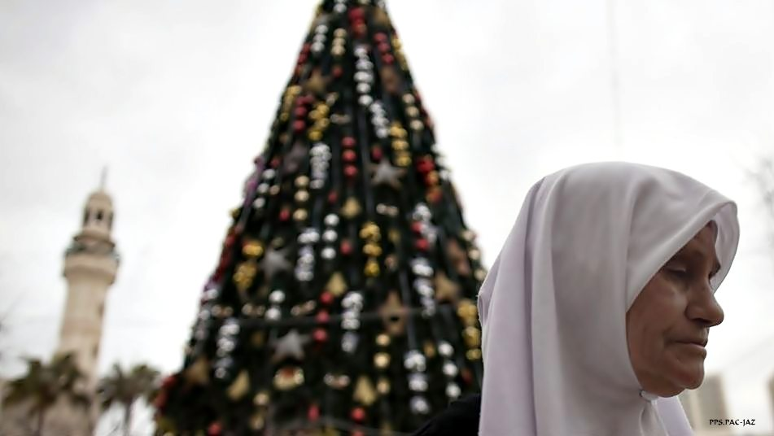
MUJER PALESTINA EN BELEN

Slide 24
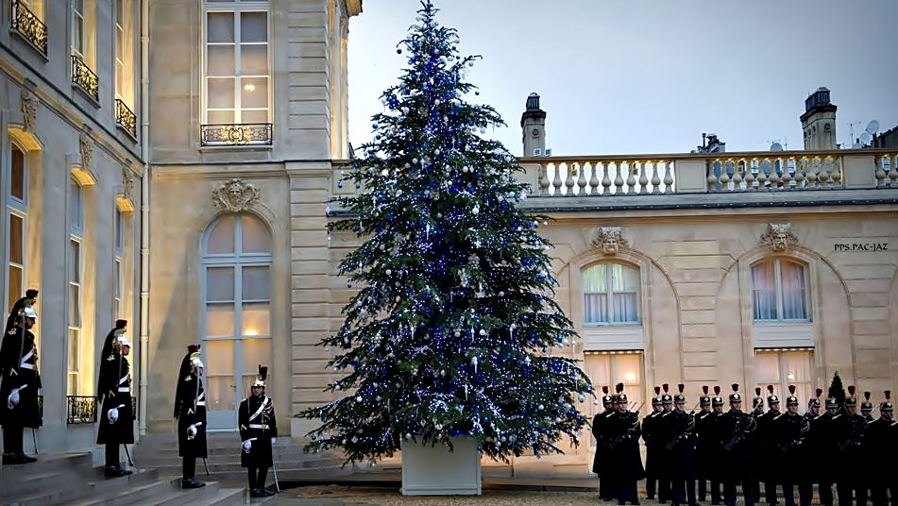
PALACIO PRESIDENCIAL PARIS

Slide 25
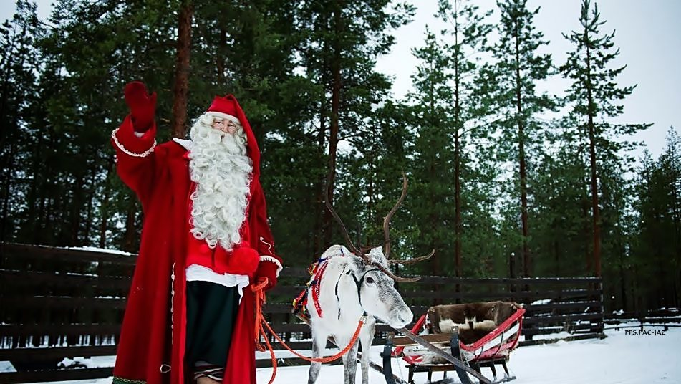
LAPONIA

Slide 26
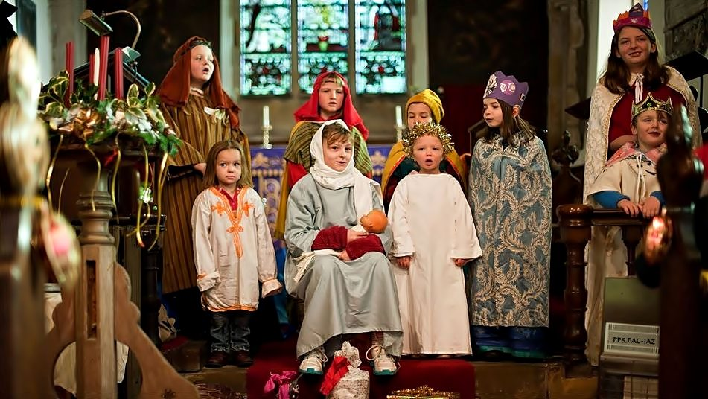
INGLATERRA

Slide 27
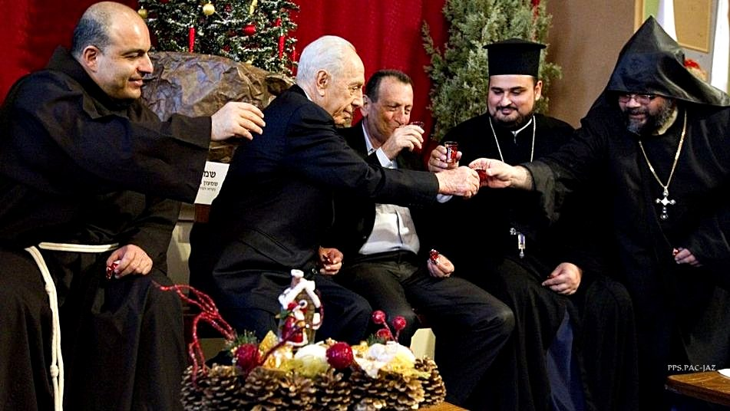
REPRESENTANTES CRISTIANOS EN ISRAEL

Slide 28
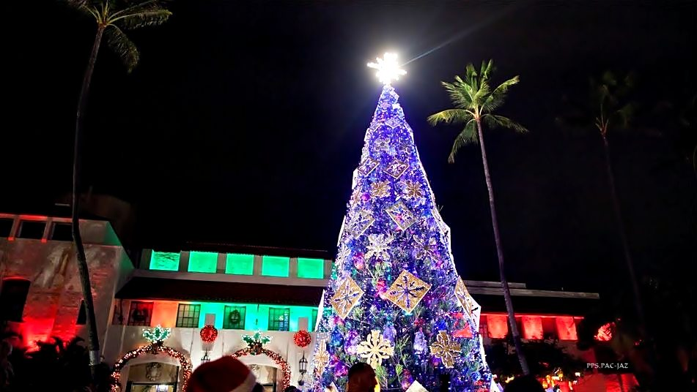
HAWAII

Slide 29
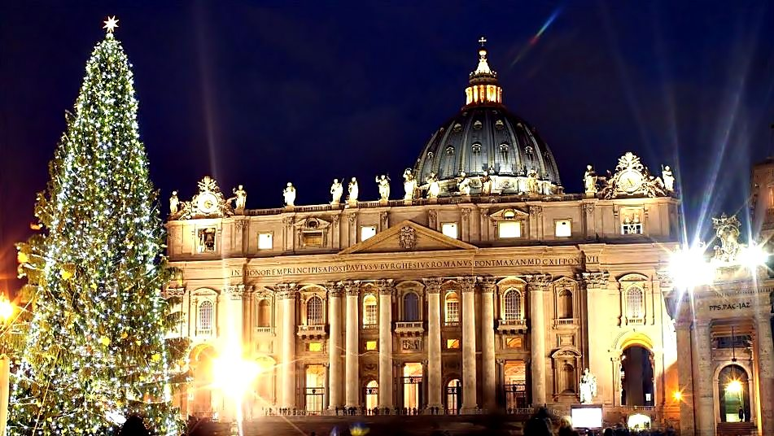
ROMA

Slide 30
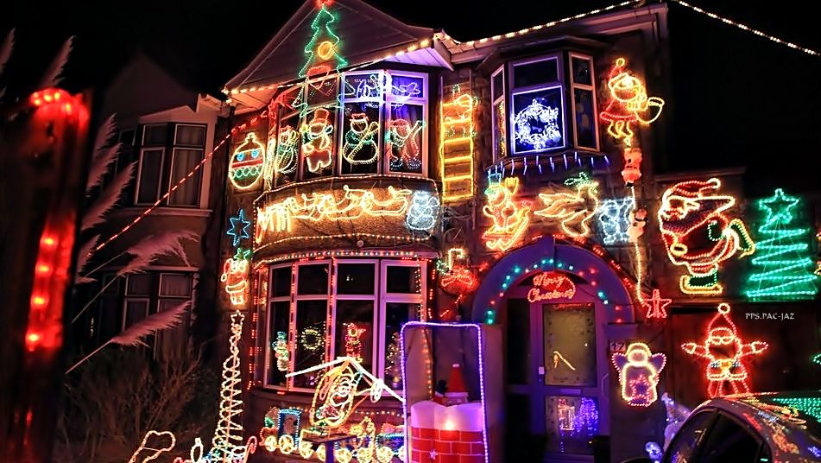
INGLATERRA

Slide 31
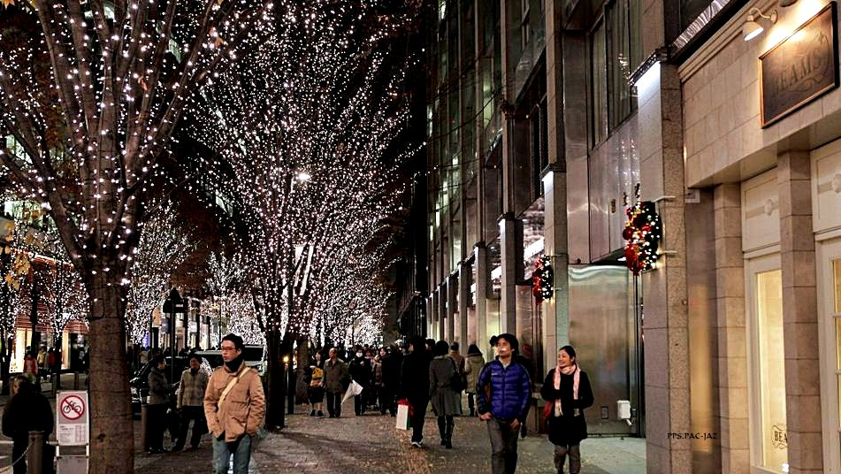
TOKIO

Slide 32
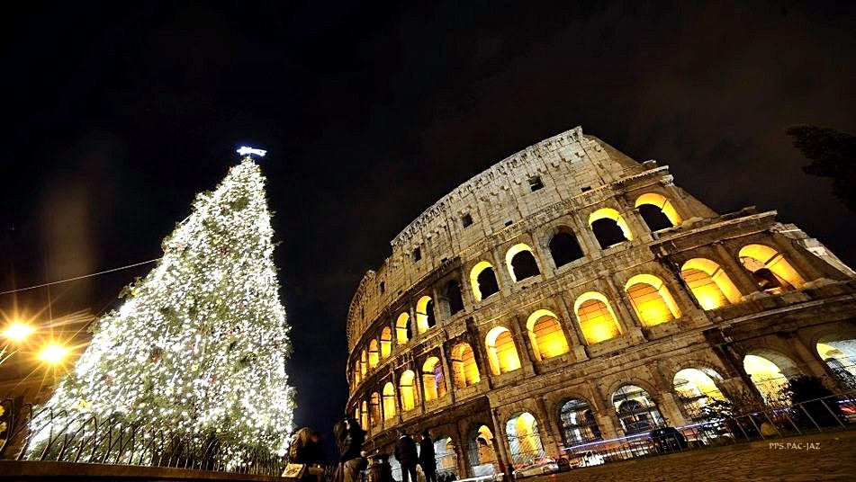
ROMA

Slide 33
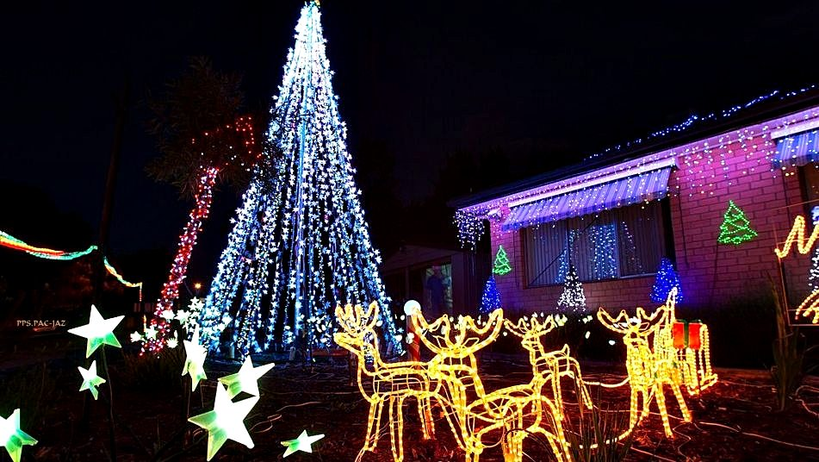
AUSTRALIA

Slide 34
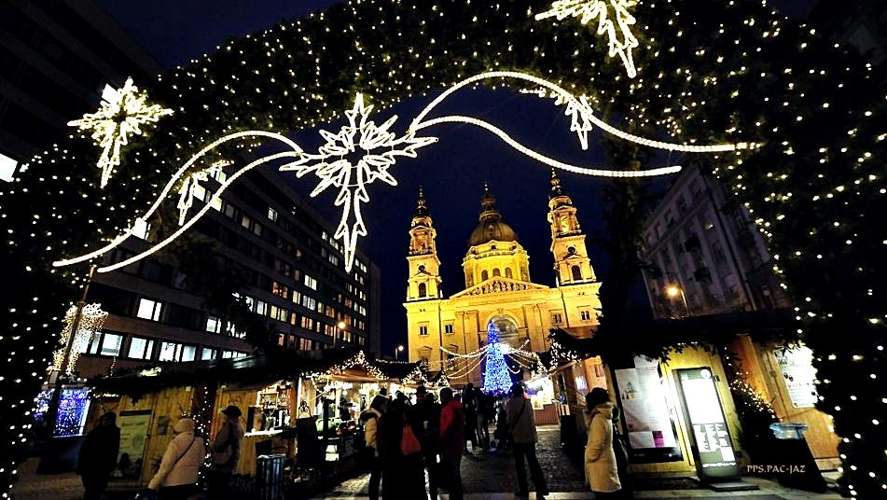
BUDAPEST

Slide 35

MILAN

Slide 36
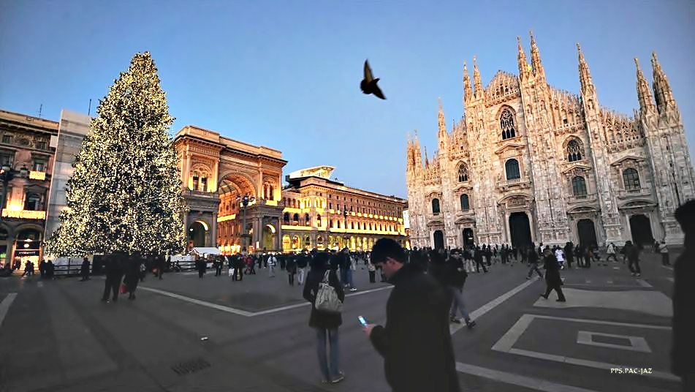
MILAN

Slide 37
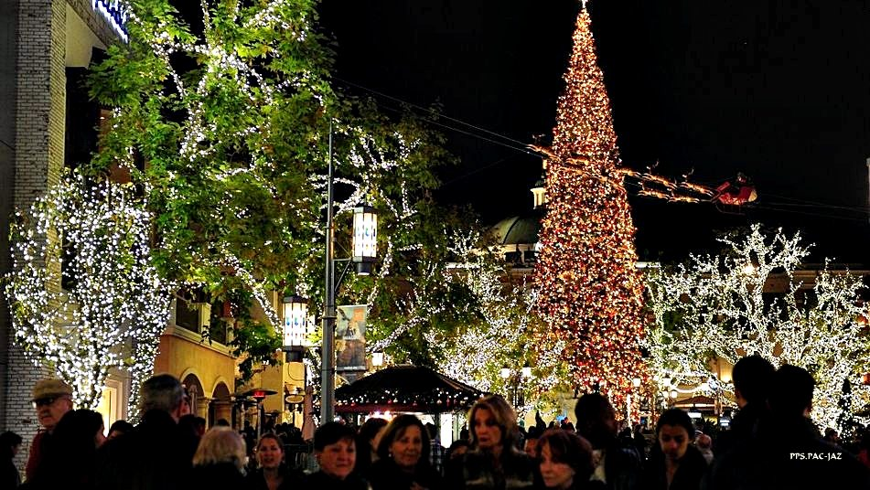
LOS ANGELES

Slide 38
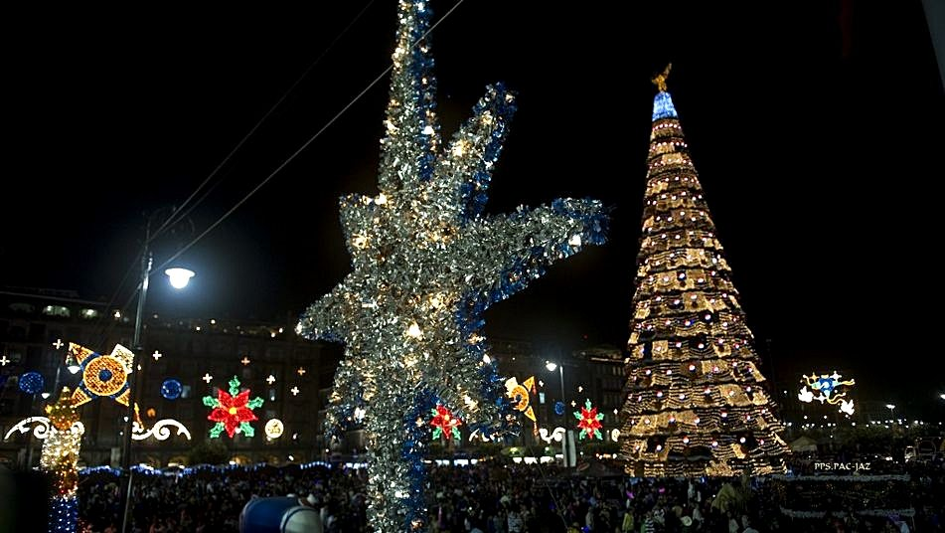
mexico

Slide 39
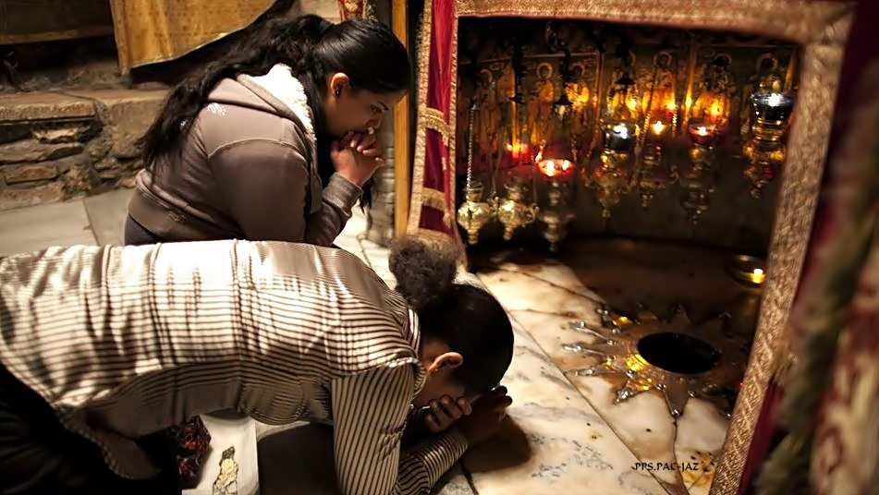
BELEN

Slide 40
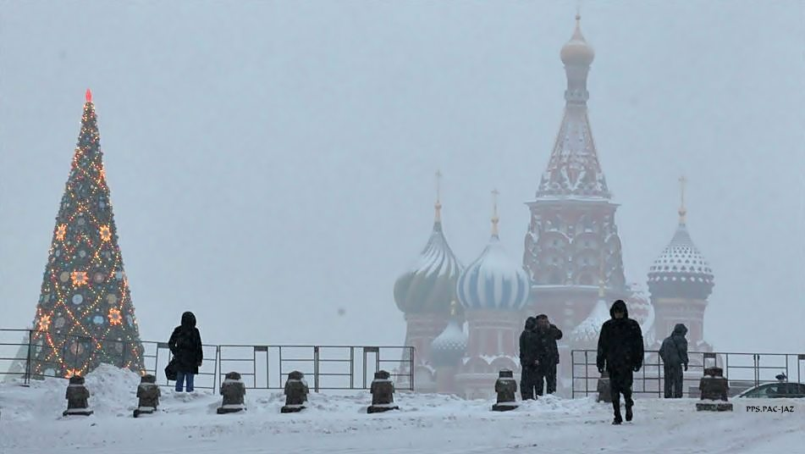
RUSIA

Slide 41
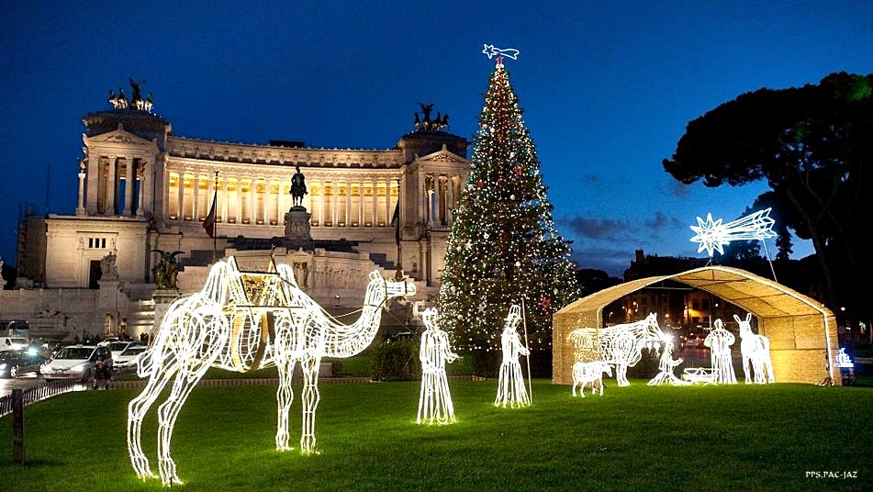
ROMA

Slide 42
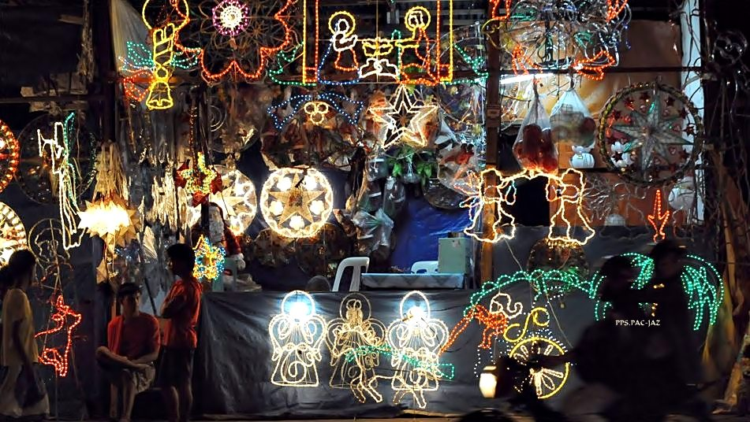
FILIPINAS

Slide 43
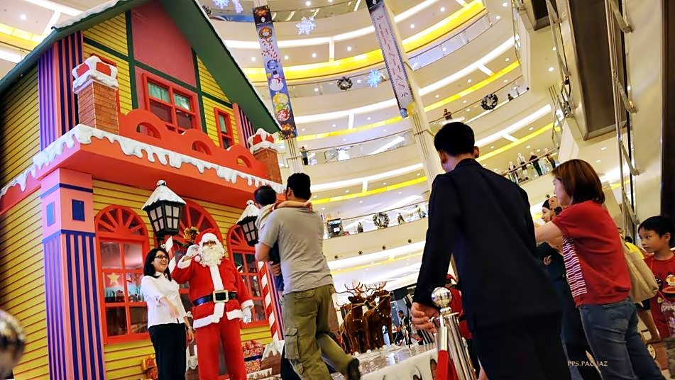
INDONESIA

Slide 44
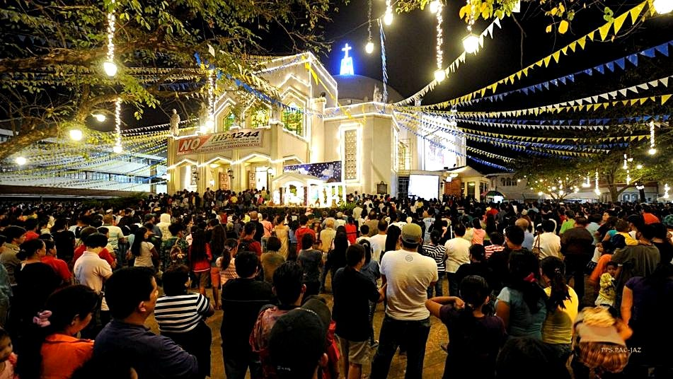
MANILA

Slide 45
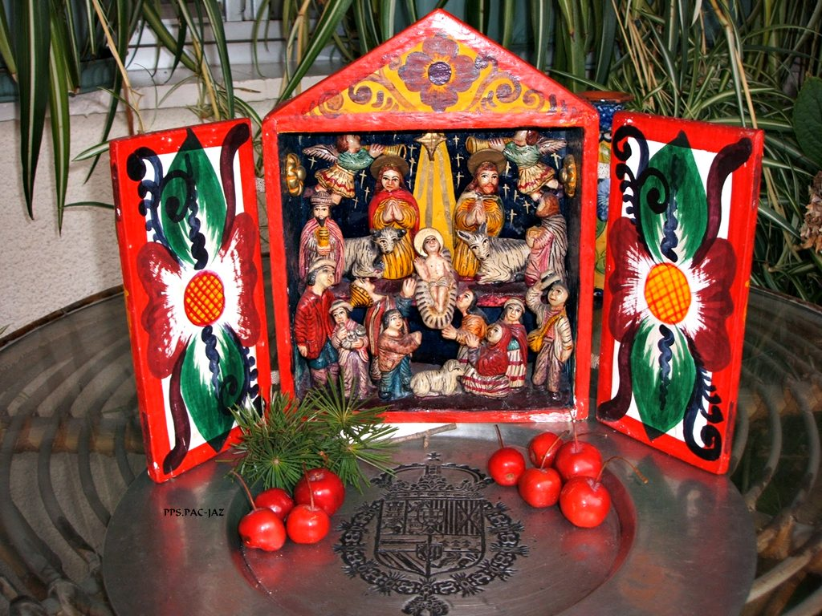
PERU

Slide 46
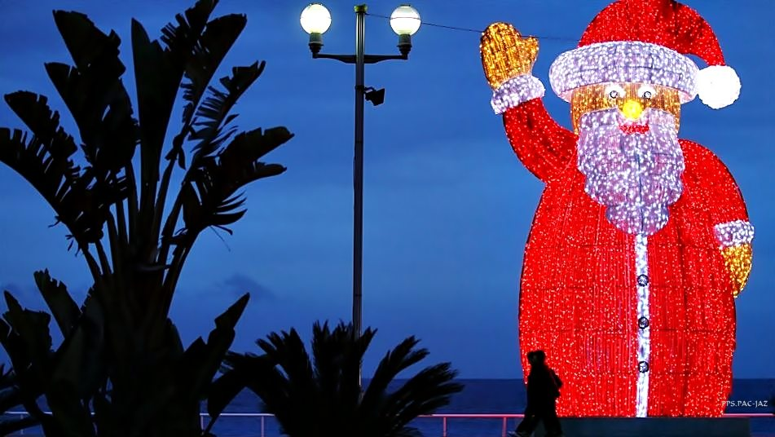
FRANCIA

Slide 47
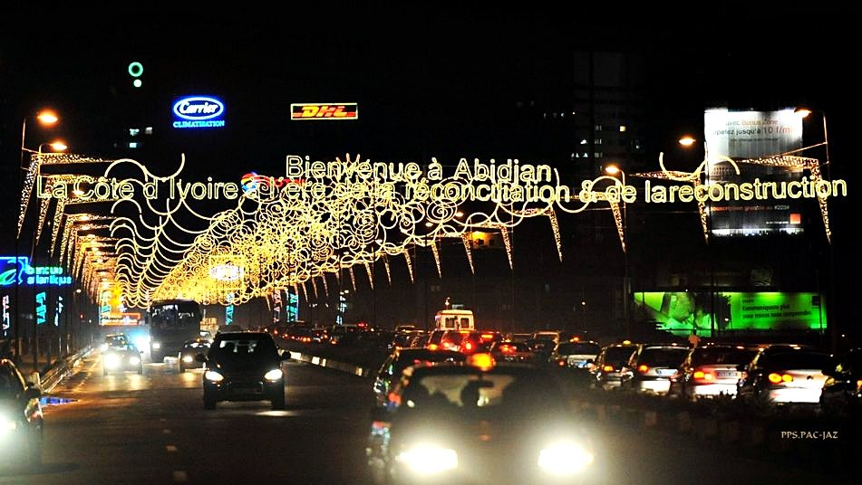
COSTA DE MARFIL

Slide 48
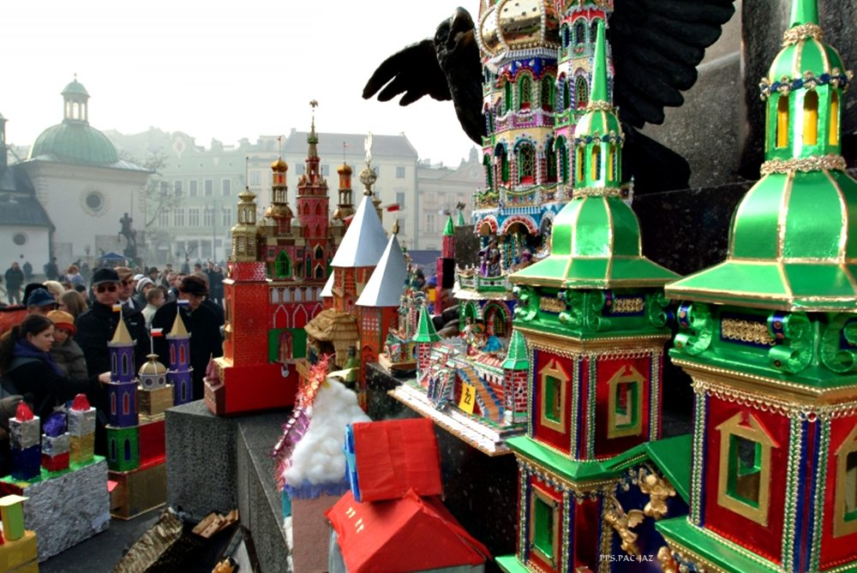
POLONIA

Slide 49
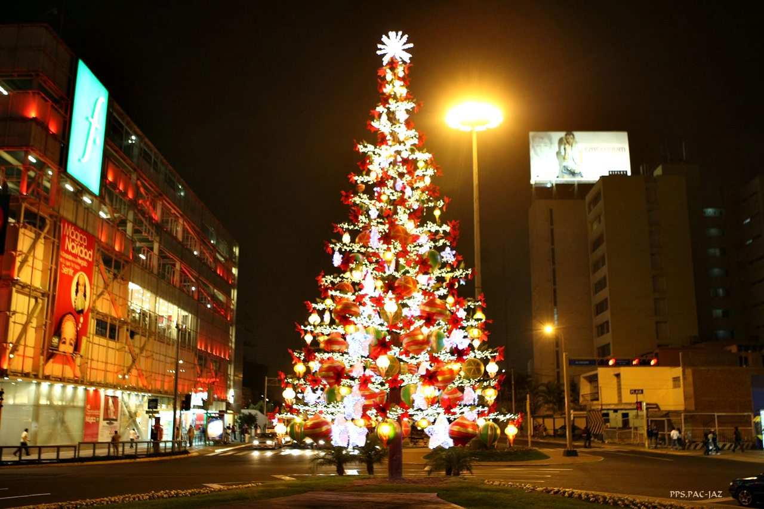
Lima

Slide 50
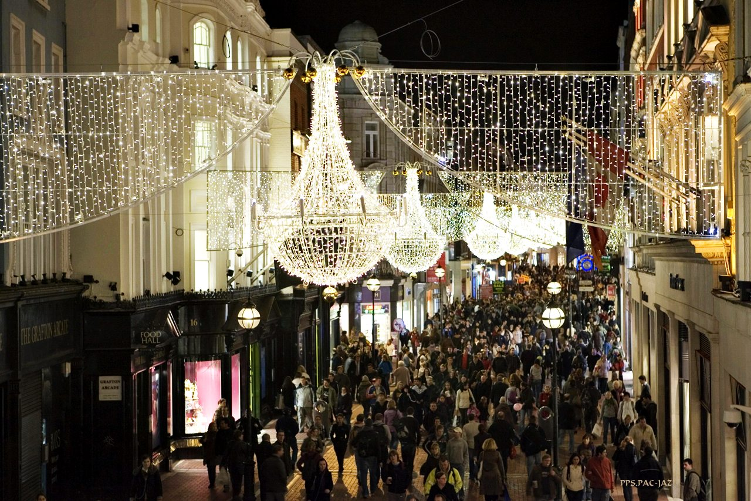
LONDRES

Slide 51
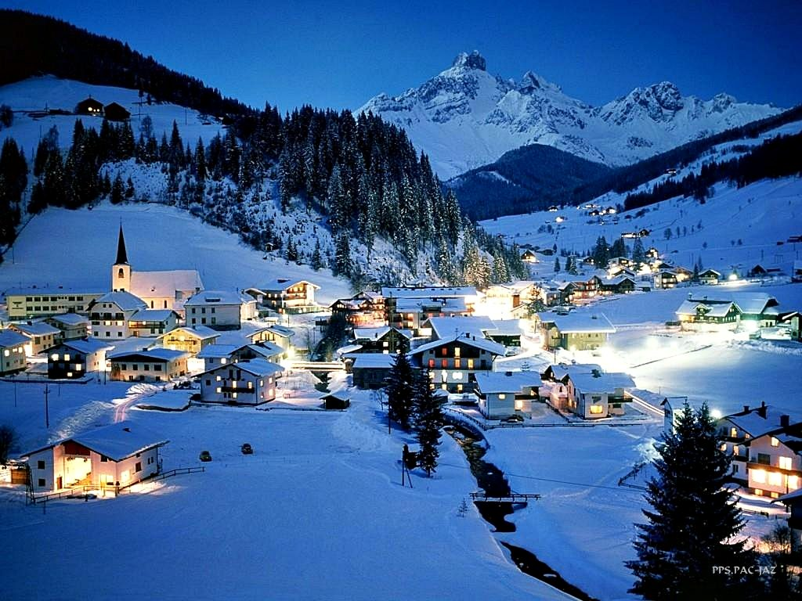
LOS ALPES

Slide 52
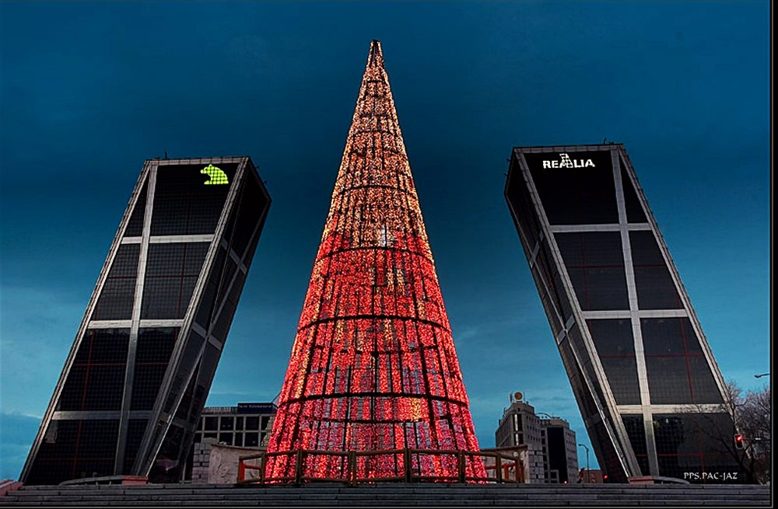
MADRID

Slide 53

MALAGA

Slide 54

MALAGA

Slide 55

MEDELLIN

Slide 56

ALEMANIA

Slide 57

GOTEMBURGO

Slide 58

MOSCU

Slide 59

FRANCIA

Slide 60

PRAGA

Slide 61


Slide 62


Slide 63

BIELORUSIA

Slide 64

singapur

Slide 65

EGIPTO

Slide 66

TOKIO

Slide 67

BIELORUSIA

Slide 68

BELEN

Slide 69

PAKISTAN

Slide 70

INDIA

Slide 71

COREA DEL SUR

Slide 72


Slide 73


Slide 74

MOSCU

Slide 75


Slide 76


Slide 77


Slide 78

MOSCU

Slide 79


Slide 80

CORDOBA

Slide 81

PLAZA SAN PEDRO
EL VATICANO

Slide 82

MADRID

Slide 83

RIO DE JANEIRO

Slide 84

NEW YORK

Slide 85


Slide 86

DISNEY

Slide 87

LIMA

Slide 88

TOLEDO

Slide 89

VARSOVIA

Slide 90

VIENA

Slide 91


PRAGA

Slide 92




Accede a la sección que desees desde aquí:
PPS Exclusivos
Dedicatorias | Fechas Especiales | Graciosos | Historia y arte | Lugares | Musicales
Naturaleza y Ciencias | Política | Reflexión | Religiosos | Románticos | Salud
Si deseas recibir pps periódicamente en tu correo electrónico subscríbete aquí:

